Slide 1
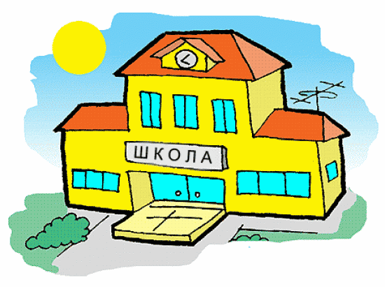
ДРУГИ РАЗРЕД
СРПСКИ ЈЕЗИК
Текст: ,,Први дан у школи”,
Бранко Ћопић

Slide 2
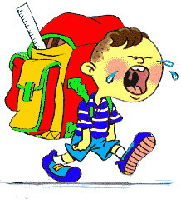
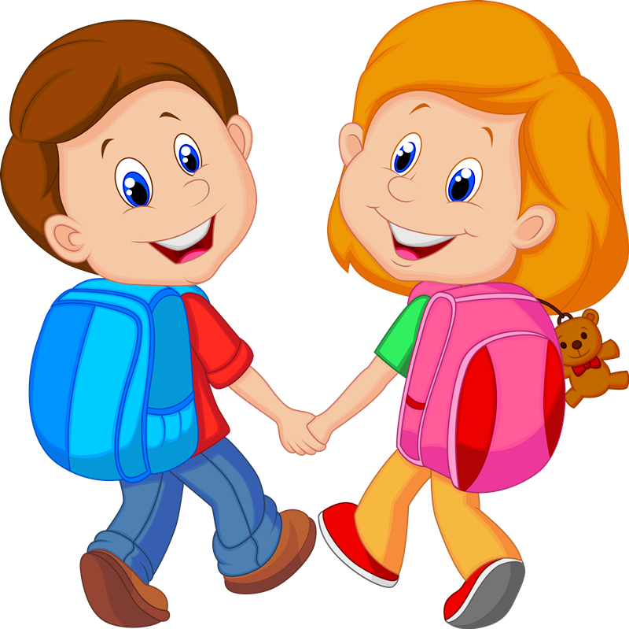
Како сте се ви осјећали првог дана у школи?
Овако?
Или овако?

Slide 3
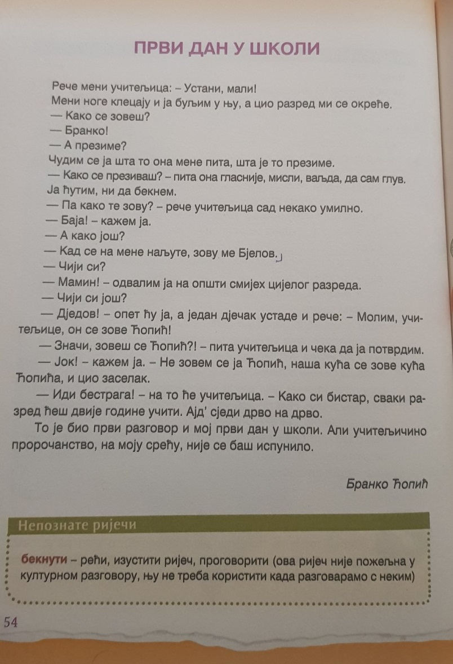
Текст: „Први дан у школи“,
налази се на 54. страни уџбеника ЧИТАНКА
за 2. разред основне школе

Slide 4
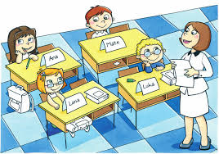
ПРВИ ДАН У ШКОЛИ
Да ли вам се свидјела ова прича? Зашто?
Има ли у причи нешто што вам се није
свидјело? Зашто?
Који дио вам је био најсмјешнији?

Slide 5
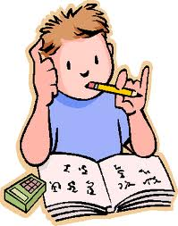
Мање познате ријечи:
клецање ногу – када ти се због великог страха чини да не можеш стајати на ногама
бекнути – рећи, испустити ријеч, проговорити
бестрага (иди) – иди незнано куд, иди без трага, нестани
умилно – умиљато, њежно
заселак– диo села
пророчанство– предсказање, када неко зна унапријед шта ће се догодити

Slide 6
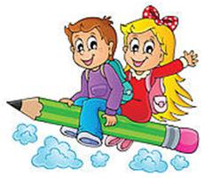
Први дан у школи, Бранко Ћопић
Ликови: Бранко Ћопић, учитељица, ученици (другови)
Мјесто радње: школа – учионица
Вријеме радње: почетак септембра

Slide 7
ЗАДАЦИ ЗА САМОСТАЛАН РАД:
Текст научите изражајно читати!

